Slide 1



«Добрый дом» — веб-сервис приюта для кошек и собак
[Название курса]
Notes:
Добрый день! Тема моего проекта — «Добрый дом», веб-сервис приюта для кошек и собак: каталог питомцев, подбор по условиям, заявка на знакомство и кабинет сотрудника приюта.

Slide 2


Меня хорошо видно
& слышно?
Notes:
Проверка связи перед началом.

Slide 3
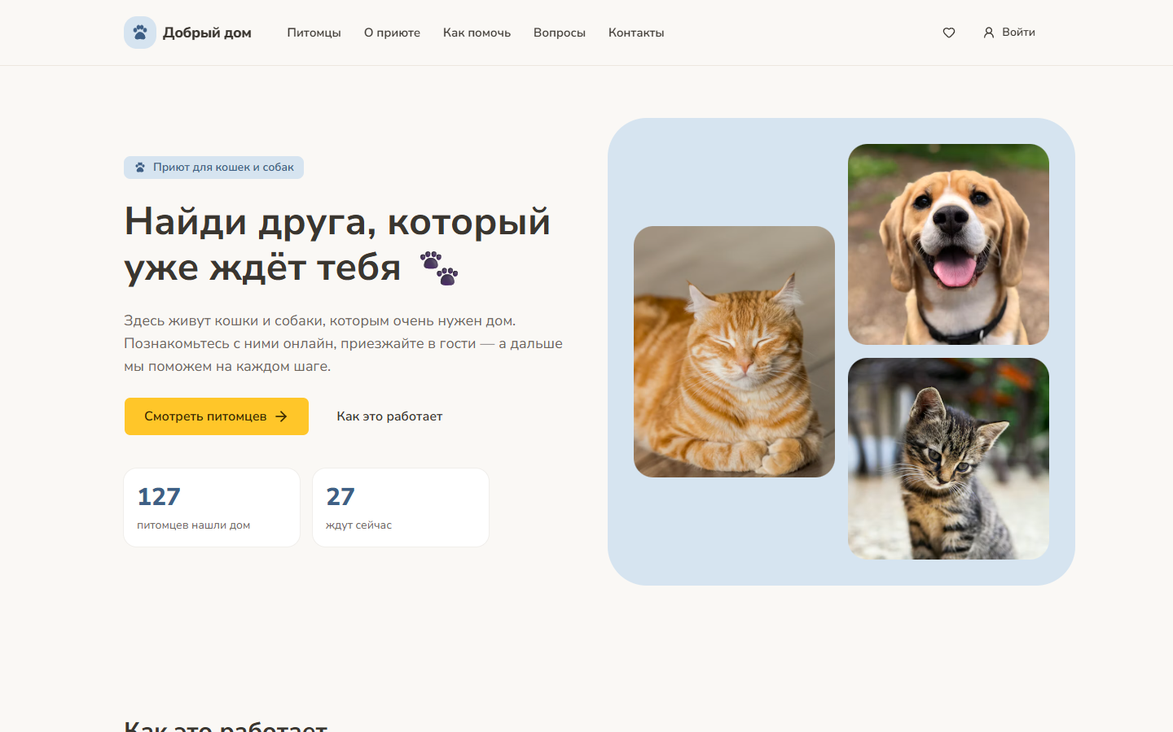
Защита проекта
Тема: «Добрый дом»
[Имя Фамилия]
[Кратко о себе и своей деятельности]
Notes:
Представьтесь и коротко расскажите о себе. На фото — главная страница сайта «Добрый дом».

Slide 4
План защиты
Цель и задачи проекта
Какие технологии использовались
Что получилось
Выводы
Вопросы и рекомендации
Notes:
План: цель и задачи, технологии, что получилось (скриншоты, путь кандидата, архитектура, цифры, качество), выводы и вопросы.

Slide 5
Цель и задачи проекта
Цель: сервис, где кандидат подбирает питомца и оставляет заявку, а приют разбирает заявки в одном месте
1. | Каталог с фильтрами совместимости и подбор «Подходят вам»
2. | Заявка на знакомство из 4 шагов с проверкой на сервере
3. | Кабинеты кандидата и сотрудника, роли и права доступа
4. | Docker, CI и автоматическая проверка безопасности
Notes:
Цель — не витрина, а рабочий процесс пристройства: кандидат сам находит подходящего питомца и оставляет структурированную заявку, сотрудники видят все заявки и решают по ним. Четыре задачи: каталог и подбор, заявка, кабинеты и права, развёртывание и проверка.

Slide 6
Какие технологии использовались
1. | React 19 + TypeScript, Vite, Tailwind CSS 4, shadcn/ui — интерфейс
2. | Node 24 + Express 5, zod — REST API, валидация и права на сервере
3. | JSON-хранилище с атомарной записью, scrypt — данные и пароли
4. | Docker + nginx, GitHub Actions, Trivy — сборка, тесты, уязвимости
Почему так: это стек, который генерирует Lovable, — прототип переносится без переписывания, а TypeScript общий для сайта и API (типы и правила подбора не дублируются).
Notes:
React и TypeScript — интерфейс; Express и zod — API, где каждое поле перепроверяется на сервере. Хранилище — один JSON-файл с атомарной записью: для приюта с сотнями записей хватает, а при росте меняется только server/store.ts. Docker, GitHub Actions и Trivy — сборка, тесты и проверка уязвимостей. [Добавьте своё впечатление от технологий.]

Slide 7





Архитектура
React-приложение: сайт и кабинет сотрудника, фильтры в адресе, формы с проверкой (react-hook-form + zod)
Раздаёт собранный сайт, проксирует /api и /uploads, прямые ссылки SPA без 404
Node 24 + Express 5: 34 эндпоинта, права по ролям и проверка данных на сервере
db.json с атомарной записью; пароли — scrypt, в базе только хеш токена; фото проверяются по сигнатуре
Docker Compose; GitHub Actions: линтер, сборка, тесты API, публикация образов; npm audit и Trivy
Браузер
nginx
API
Данные
CI/CD
Notes:
Запрос идёт из браузера в nginx, nginx отдаёт статику и проксирует API. API на Express проверяет права и данные и пишет в JSON-файл. Всё собирается в два Docker-образа, CI на GitHub Actions.

Slide 8
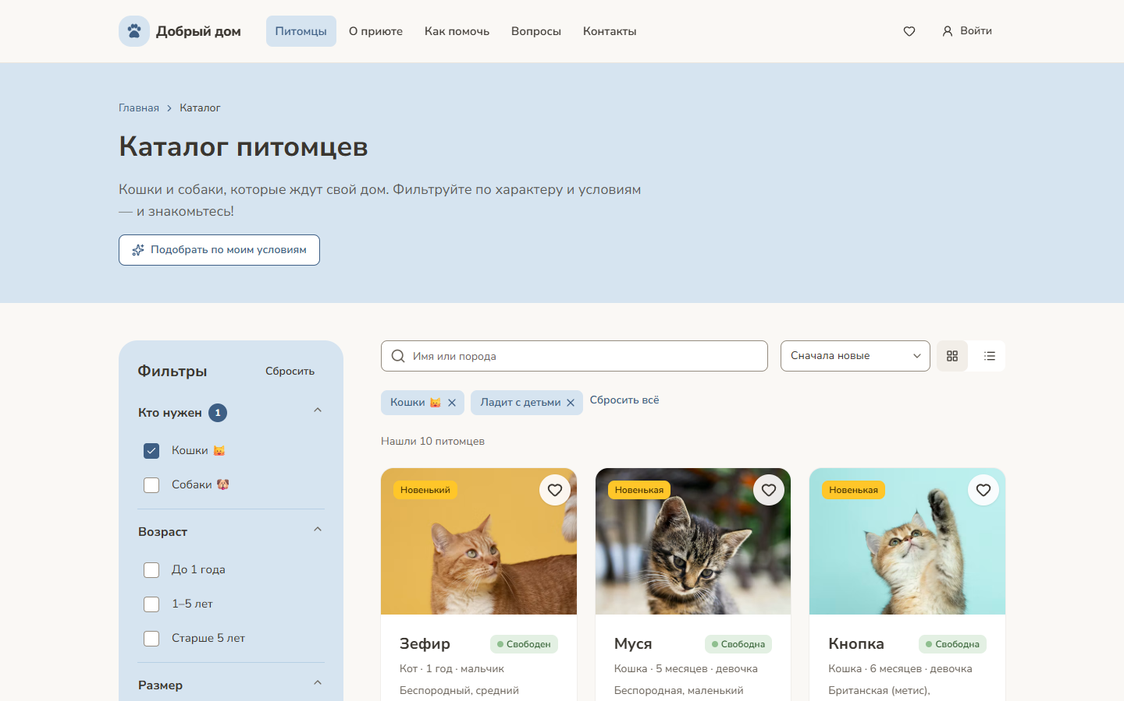
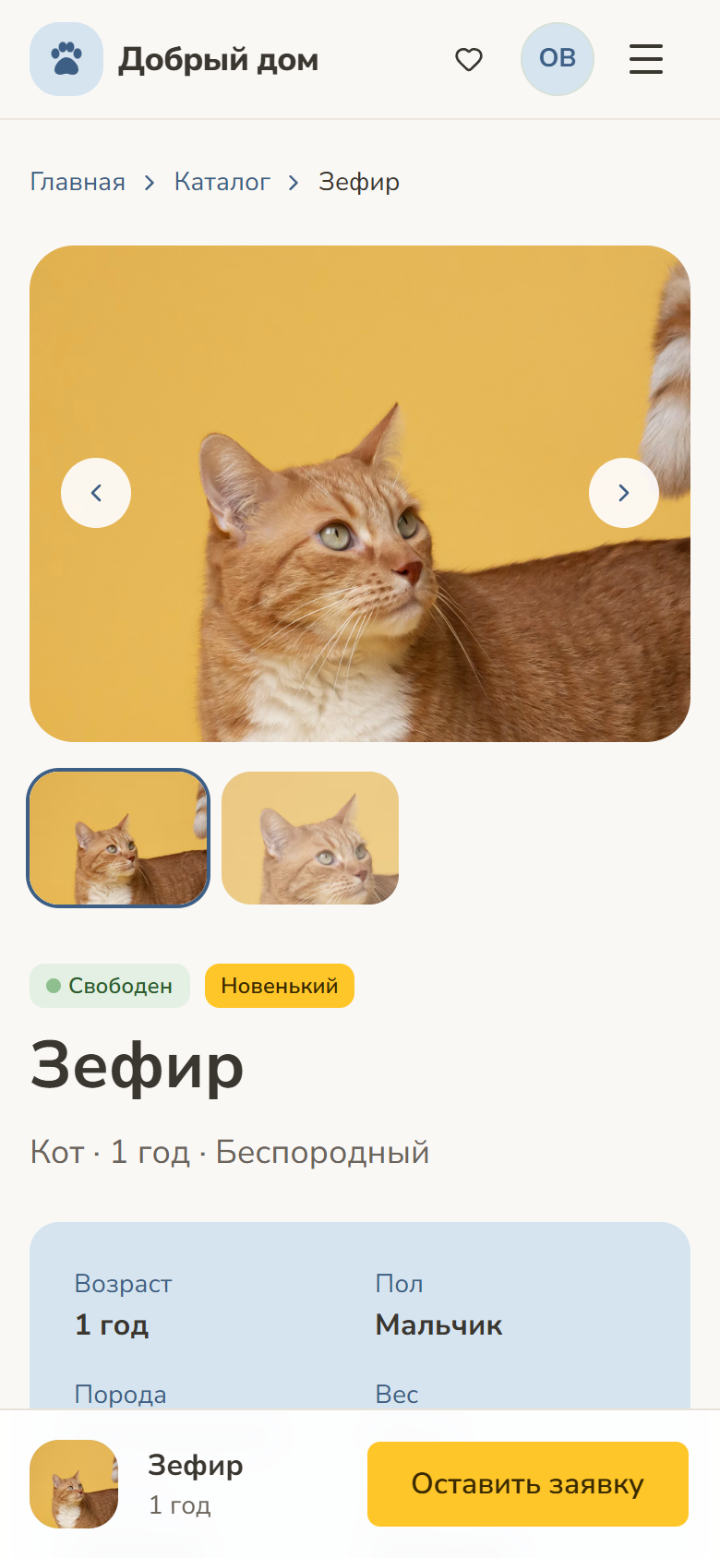
Что получилось
Главная: «Питомцы недели», счётчики
Каталог: фильтры сохраняются в адресе
Рабочий прототип: сайт, кабинет сотрудника и REST API. Проверен на ширине от 320 до 1440 px.
Карточка на телефоне
Notes:
Это работающий сайт, а не макет. Можно показать вживую: npm run dev или docker compose up web api, демо-вход — кнопки на странице /login, пароль demo1234.

Slide 9
Путь кандидата
Каталог
Карточка
Заявка
Решение
Фильтры по виду, возрасту и совместимости с детьми и животными; подбор с % совпадения | Фото, характер, здоровье, совместимость; избранное и «Похожие питомцы» | 4 шага: о себе, жильё и опыт, пожелания, проверка; черновик сохраняется | Сотрудник комментирует, администратор одобряет — питомец бронируется
Notes:
Основной сценарий в четыре шага. Подбор сразу отсекает несовместимых питомцев: если в семье маленькие дети, а питомец их боится, его не предложат. Одобрение заявки автоматически бронирует питомца.

Slide 10
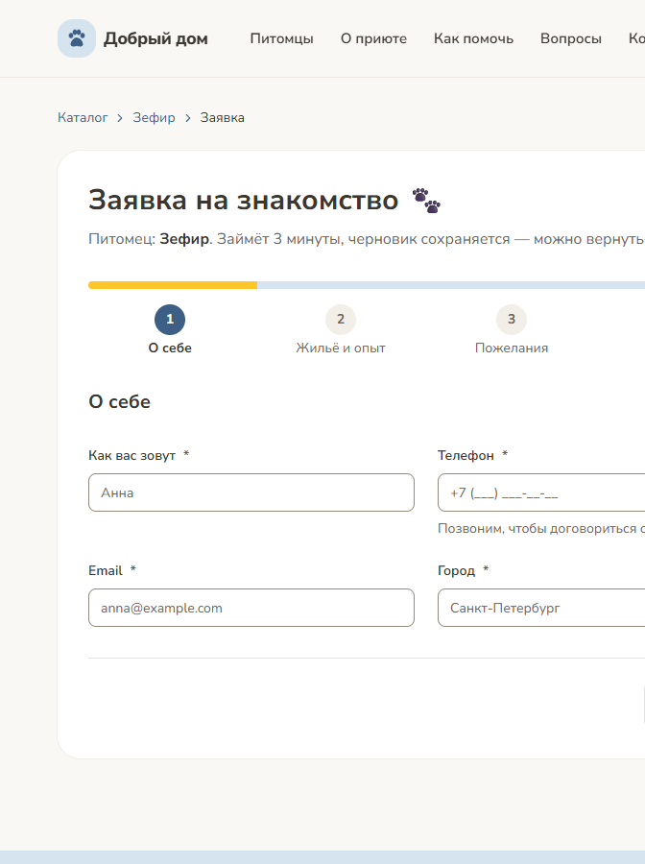
Заявка за 4 шага
«Далее» проверяет только текущий шаг, «Назад» ничего не теряет, черновик хранится в браузере.
Сервер перепроверяет анкету и не пропускает дубль: на одного питомца с одного email — одна заявка на рассмотрении.
Итог — экран с номером заявки и подбор «Кому ещё у вас будет хорошо».
Код: src/pages/apply.tsx, server/app.ts, server/schemas.ts
Notes:
Форма построена так, чтобы её нельзя было отправить случайно: «Далее» и «Отправить» — разные кнопки, без согласия на обработку данных заявка не уходит. Повторная заявка возвращает номер первой.

Slide 11
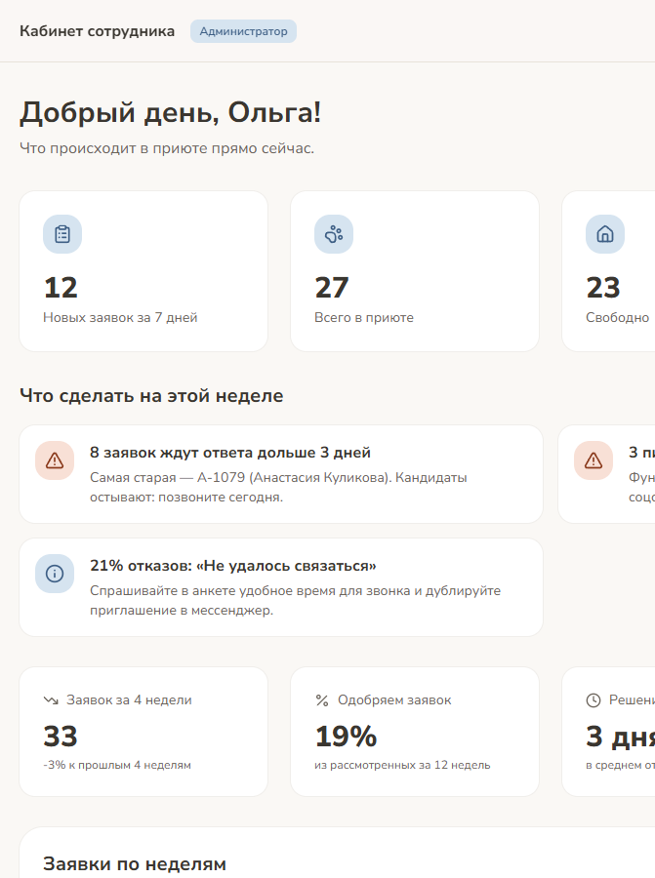
Кабинет сотрудника
Дашборд считает показатели по базе: заявки по неделям, воронку, спрос, причины отказов.
Подсказки на неделю: кто ждёт ответа дольше 3 дней, каких питомцев давно не смотрели.
Права проверяет сервер: волонтёр меняет статус питомца и комментирует, решения по заявкам — только администратор.
Код: server/analytics.ts, server/auth.ts, src/pages/admin/
Notes:
Дашборд на демо-данных: 19% одобренных заявок, решение в среднем за 3 дня. Самая частая причина отказа — «не удалось связаться» (21%), поэтому следующая доработка — письма кандидатам о статусе. Эти же цифры без персональных данных открыты на странице /investors.

Slide 12
Проект в цифрах
34
24
22
эндпоинта REST API с проверкой прав и данных на сервере
интеграционных теста API — от фильтров до прав ролей
экрана: 16 на сайте и 6 в кабинете сотрудника
17 коммитов с 24.09.2026 · ~12 000 строк TypeScript · 33 питомца и 98 заявок в демо-данных
Notes:
34 эндпоинта, 24 автотеста API и 22 экрана. История заявок в демо-данных генерируется детерминированно, поэтому цифры на дашборде воспроизводимы.

Slide 13
Как проверяли качество
Проверка | Что делает | Результат
Тесты API | Фильтры, заявки и дубли, права ролей, загрузка фото, данные для инвесторов | 24 из 24 проходят
Линтер и типы | oxlint и проверка типов TypeScript при каждой сборке | Сборка проходит
Безопасность | npm audit и Trivy: зависимости, секреты, Dockerfile, образы | Чисто после удаления уязвимого CLI shadcn
Ручная проверка | Все страницы на 320–1440 px под 4 ролями: кнопки, ссылки, консоль | Найдено и исправлено 6 проблем
Docker | Сборка образов сайта и API, проверка здоровья | Сайт на :8081, API отвечает
Notes:
Проверка шла на трёх уровнях: автотесты API, автоматический поиск уязвимостей и ручной обход всех страниц на разных ширинах и под разными ролями. Ручная проверка нашла, например, сброс демо-данных без подтверждения и потерю фильтров в ссылках пагинации — оба исправлены.

Slide 14
Выводы
1. | Цель достигнута: путь «подбор → заявка → решение приюта» работает целиком
2. | Проверка нашла и закрыла 6 проблем интерфейса и уязвимые зависимости
3. | Дальше: письма кандидатам о статусе, тайм-ауты запросов, рабочая база вместо демо-данных
Notes:
Ответьте по шаблону: удалось ли достичь цели и выполнить задачи; что далось легко, а что трудно; сколько времени занял проект; насколько он был полезен по шкале от 1 до 10; остались ли вопросы; как планируете развиваться дальше.

Slide 15
Вопросы и рекомендации
+
–
если есть вопросы
если вопросов нет
Notes:
Ответьте на вопросы одногруппников и преподавателей и получите обратную связь.

Slide 16

Спасибо за внимание!
Notes:
Спасибо за внимание! Репозиторий: github.com/VitalyKruk/dobryi-dom.

